Slide 1







第一章 插 值 方 法
§1 插值问题的提法
一、什么是插值
问题：已知
求 在此区间上任意点 的近似值．
样本值
插值节点
插值点
插值区间为:
当
为内插，否则为外推

Slide 2
第一章 插 值 方 法
§1 插值问题的提法
问题：已知
求 在此区间上任意点 的近似值．
二、代数插值问题
插值函数
插值多项式
问题4 求作n次式
满足
插值问题
插值条件

Slide 3
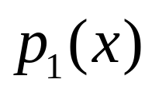

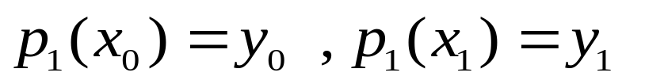
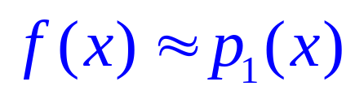
第一章 插 值 方 法
§1 插值问题的提法
n=1的情形：已知
问题5 求作一次式
满足
解：设
待定系数法
由
得
所以

Slide 4
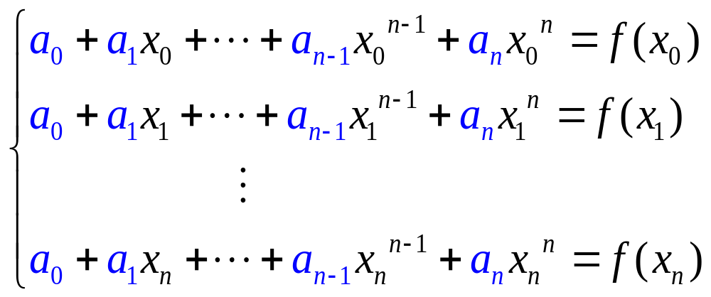
第一章 插 值 方 法
§1 插值问题的提法
命题2 问题4的解n次代数插值多项式是存在且唯一的.
证明:
设n次式
由插值条件: (k =0,1,2,…,n),可得
待
定
系
数
法

Slide 5

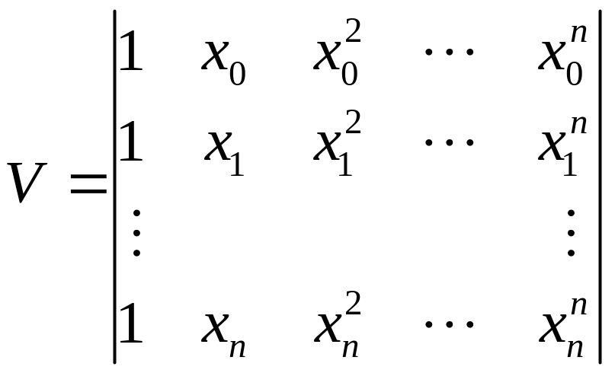
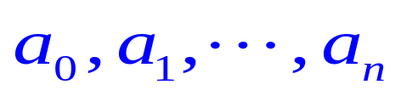
第一章 插 值 方 法
§1 插值问题的提法
唯一性说明，不论用何种方法来构造，也不论用何种形式来表示插值多项式,只要满足同一插值条件其结果都是相互恒等的．
这是一个关于待定参数 的n+1阶线性方
程组,其系数矩阵行列式为
--------- Vandermonde（范德蒙）行列式
因x_{k}≠x_{j}（当k≠j），故V≠0．所以此方程组的解
存在惟一，从而p_{n}(x)被惟一确定．

Slide 6
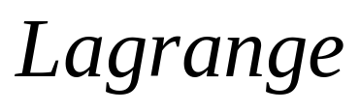
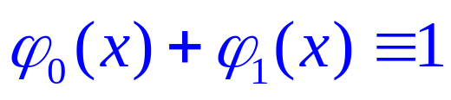
第一章 插 值 方 法
§2 插值公式
一、n=1的情形（线性插值）
问题5 求作一次式
满足
Newton插值
解：
Lagrange插值
令
，则
一次Lagrange插值基函数
所以
且

Slide 7
第一章 插 值 方 法
§2 插值公式
所以
且
反之，若已知
求一次代数多项式
一次Lagrange插值基函数

Slide 8
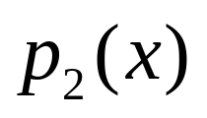
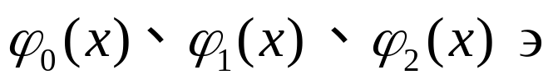
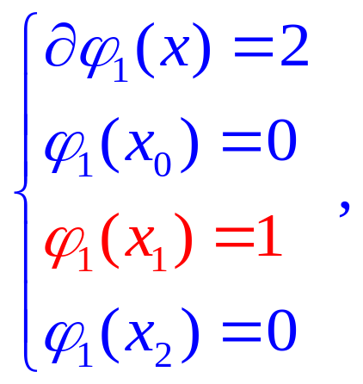
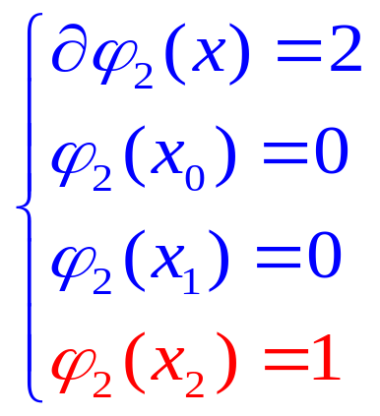
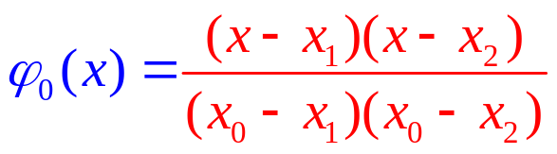
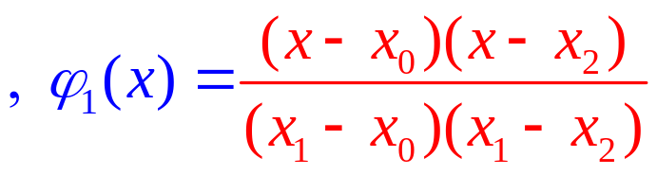
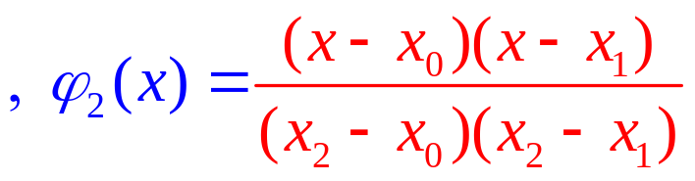
第一章 插 值 方 法
§2 插值公式
二、 n=2 (抛物插值)
问题6 求作二次式
，满足插值条件
1. 求插值基函数
则
———— 二次 Lagrange插值基函数

Slide 9
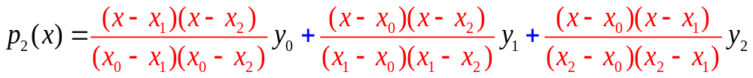
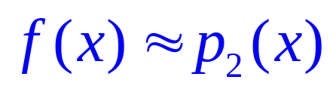

第一章 插 值 方 法
§2 插值公式
2. 分析
令
即
则
———— Lagrange二次插值公式

Slide 10
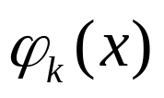
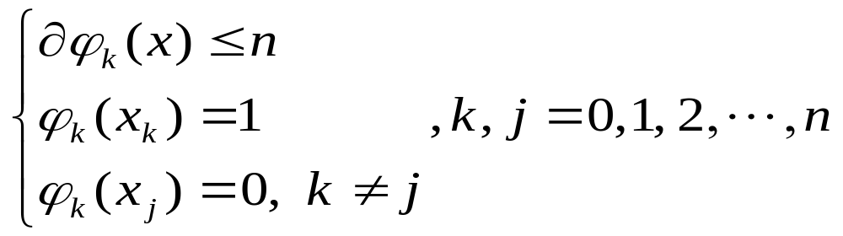
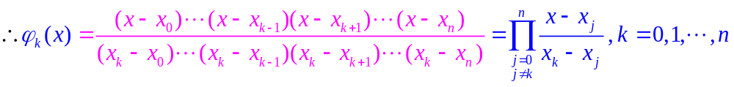

第一章 插 值 方 法
§2 插值公式
三、多点插值
1．构造插值基函数：求 ，满足
则
－－－－－－－－－ 次 插值基函数

Slide 11
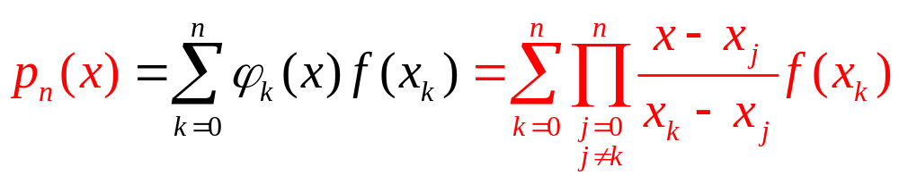

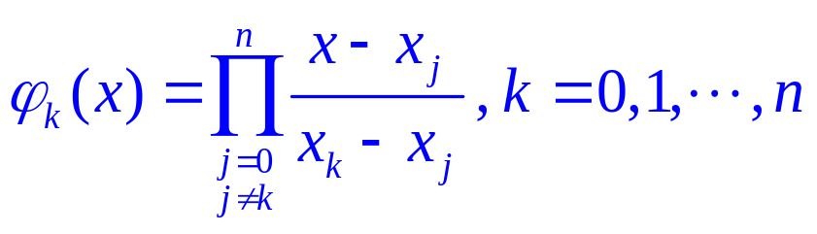
2．分析
第一章 插 值 方 法
§2 插值公式
令
－－－－－－ n次 Lagrange 插值多项式
插值条件
－－－－－－ Lagrange 插值公式
其中

Slide 12
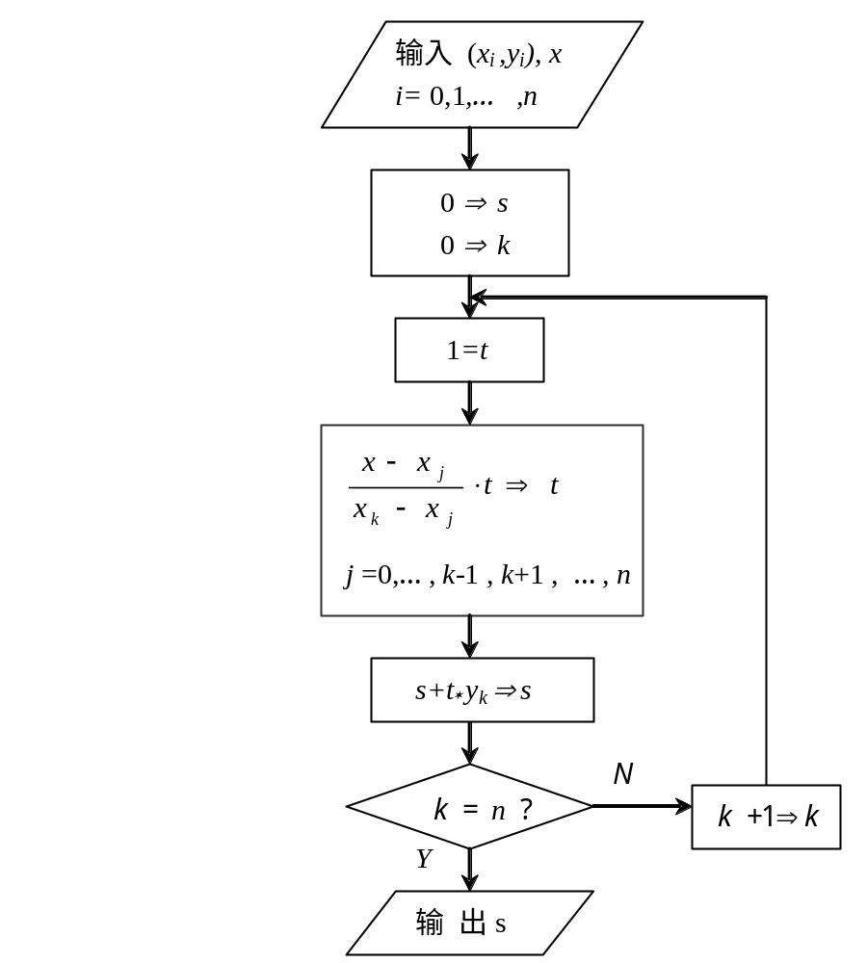
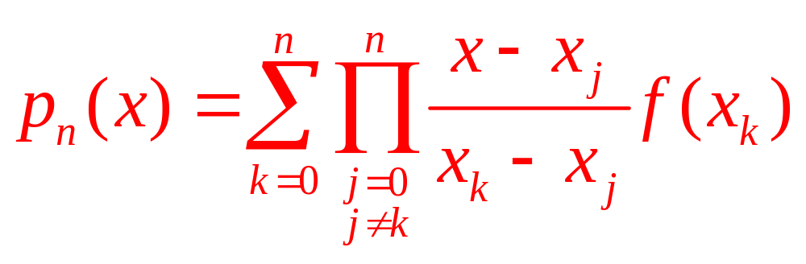
第一章 插 值 方 法
§2 插值公式
四、拉格朗日插值公式的计算流程
形式对称结构简单易在计算机上实现

Slide 13



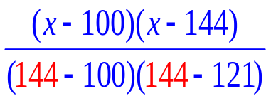

第一章 插 值 方 法
§3 插值余项
五、 插值多项式的应用
例1 已知 ，求以100，121，144为节点的
插值多项式 ，并求 的近似值 .
解： ，则
所以

Slide 14
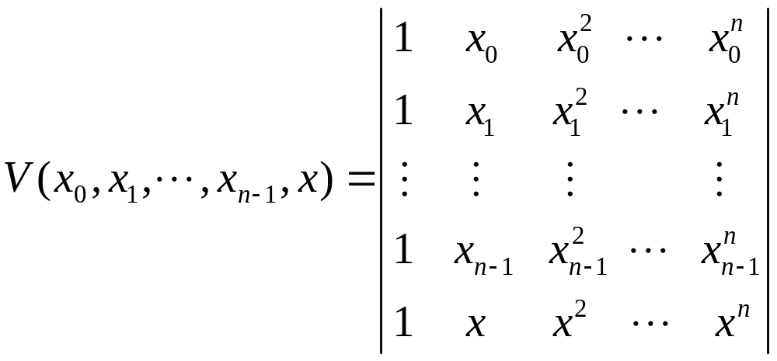
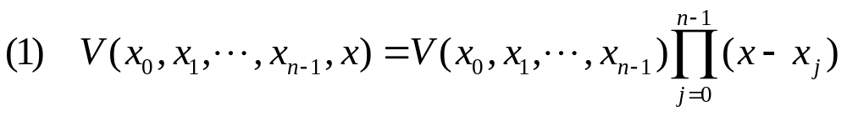
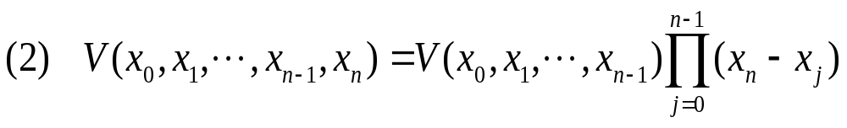
第一章 插 值 方 法
§3 插值余项
例2 已知
证明下列等式成立：

Slide 15
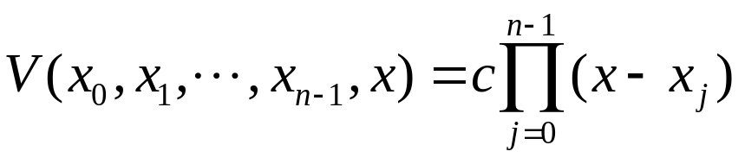
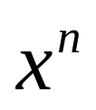

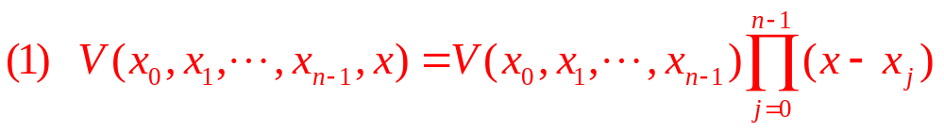
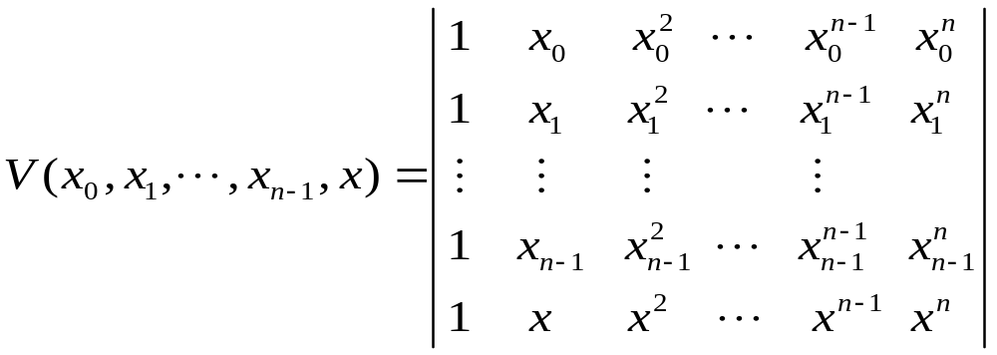
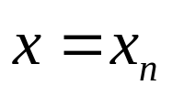
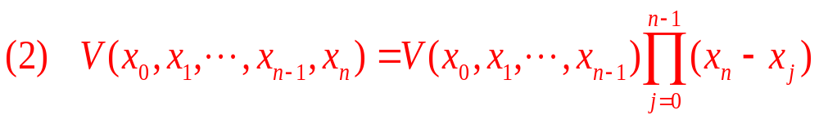
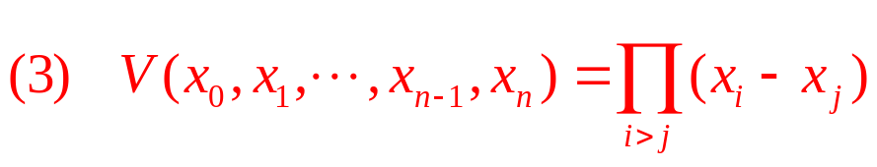
第一章 插 值 方 法
§3 插值余项
证明：由已知 是关于x的n次代数多项式
且
则
比较等式两边最高次 的系数得
所以
令上式中 得
由（2）式不断递推得

Slide 16
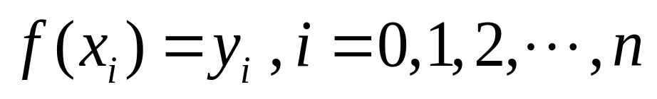
§4 Newton 插值多项式
第一章 插 值 方 法
、插值逼近的概念
给出函数表
x | x₀ | x₁ | x₂ | …… | x_{n}
y | y₀ | y₁ | y₂ | …… | y_{n}
其中
插值函数
插值多项式
问题4 求
插值条件
满足
插值问题
Notes:
Confidential, for review onlyBorland
在数学分析中我们用y=f(x)描述一条平面曲线，但在实际问题中，函数y=f(x)往往是通过实验观测得到的一组数据来给出的，即在某个区间[a,b]上给出一系列点的函数值yk=f(xk)，或者给出一个函数表，如何通过这些对应关系去找函数f(x)的近似表达式呢？就可以利用插值．
简单的说，插值的目的就是根据给定的数据表，寻找一个解析形式的函数p(x)，近似代替f(x)

Slide 17
第一章 插 值 方 法
§4 Newton 插值多项式
命题2 n次代数插值问题的解是存在且惟一的
证明: 设n次多项式
由插值条件: (k=0,1,2,…,n),可得
待
定
系
数
法

Slide 18
第一章 插 值 方 法
§4 Newton 插值多项式
这是一个关于待定参数 的n+1阶线性方
程组,其系数矩阵行列式为
惟一性说明，不论用何种方法来构造，也不论用何种形式来表示插值多项式,只要满足同一插值条件其结果都是相互恒等的．
因xk≠xj（当k≠j），故V≠0．所以此方程组的解
存在惟一，从而pn(x)被惟一确定．

Slide 19
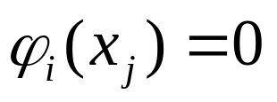

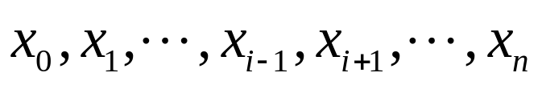
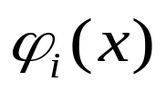
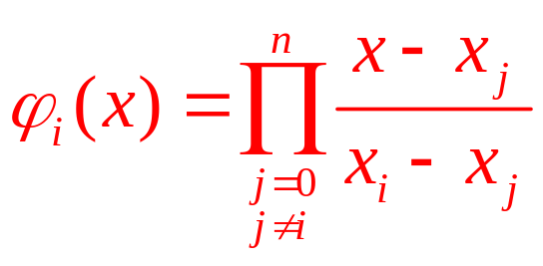
第一章 插 值 方 法
§4 Newton 插值多项式
拉格朗日（Lagrange）插值法
用已知的函数值作为组合系数去待定相应的基函数．即
设
其中
由条件 ( )知,
都是n次多项式 的零点,故
称 为关于节点 的n次插值基函数(i=0,1,…,n)

Slide 20
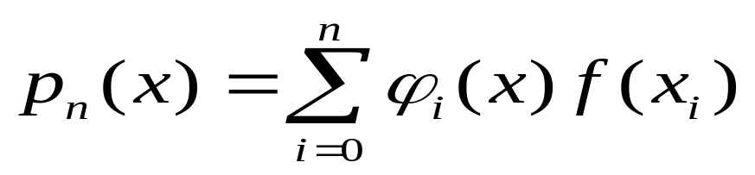
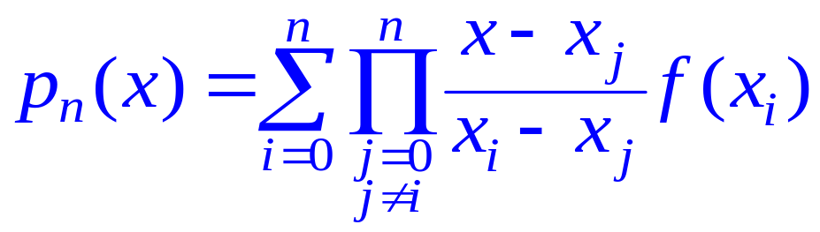
第一章 插 值 方 法
§4 Newton 插值多项式
所以
基函数方法
或者
是次数不超过n次的多项式 , 称为n次拉格朗日插值多项式
基函数方法：用已知的函数值作为组合系数，而构造相应的基函数．这组基函数在节点的函数值只为0、1．当节点的下标与基函数的下标相同时，其函数值为1，其余节点的函数值为0．

Slide 21
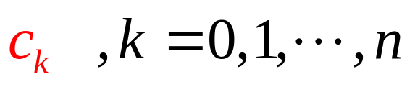
第一章 插 值 方 法
§4 Newton 插值多项式
二、插值多项式的逐步生成
插值条件：
Newton插值法的思想：
其基函数为
余项校正法
其中待定系数为
且
其中

Slide 22
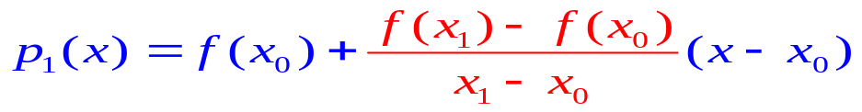
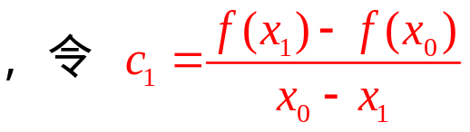
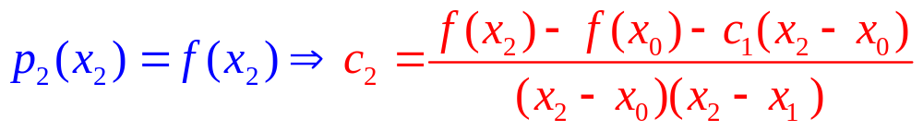
1. 线性插值（n=1）
第一章 插 值 方 法
§4 Newton 插值多项式
问题5 求作一次多项式
满足
事实上
2. 抛物插值(n=2)
问题6 求作二次多项式
，满足插值条件
解：令
则由
所以

Slide 23

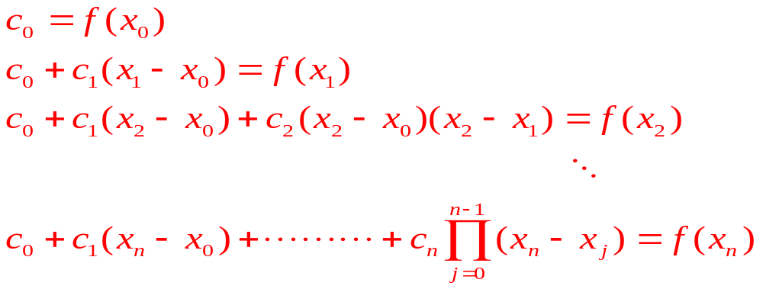
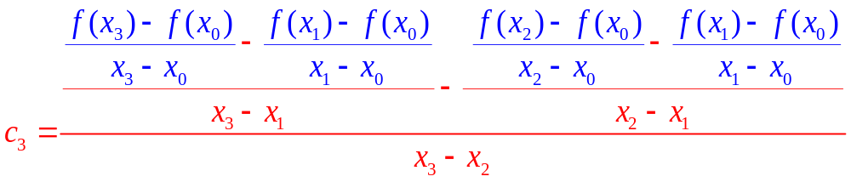
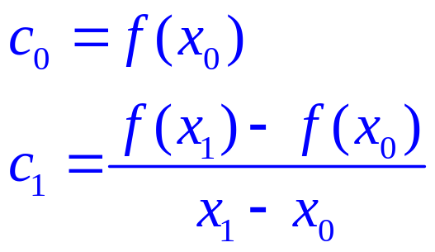
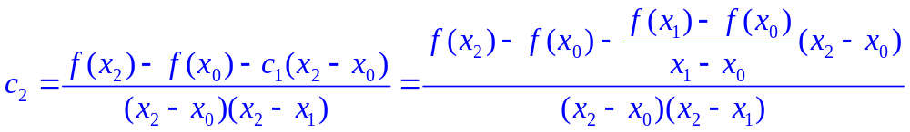


3. 一般情形
第一章 插 值 方 法
§4 Newton 插值多项式
问题7 已知
解：由已知得

Slide 24












三、差商及其性质
第一章 插 值 方 法
§4 Newton 插值多项式
定义：
-------------------零阶差商
------------------一阶差商
（两个节点定义一阶差商：函数值之差除以相应的节点之差
或零阶差商的差商）如：
------------------ 二阶差商
（一阶差商的差商：三个节点定义二阶差商；从这三个节点中任取两组两个节点组成两个一阶差商，则这两组节点中必有一个共同节点，而另一个节点不同，则这两个一阶差商的差除以相应的不同节点之差）
如：

Slide 25







第一章 插 值 方 法
§4 Newton 插值多项式
－－－－－－ 阶差商
阶差商的差商： 个节点定义 阶差商．从 个节点中任取两组 个节点构成两个不同的 阶差商，其中有 个节点相同，而一 个节点不同，这两个
阶差商的差除以相应的不同节点之差．如：

Slide 26





第一章 插 值 方 法
§4 Newton 插值多项式
公式的导出
设
则由
及

Slide 27







第一章 插 值 方 法 §4 Newton 插值多项式

Slide 28







第一章 插 值 方 法
§4 Newton 插值多项式
3．差商的性质
差商与函数值的关系：
差商与它所含节点次序无关．----------- 对称性
设 则差商可以按下式计算：
差商与导数的关系：

Slide 29




第一章 插 值 方 法
§4 Newton 插值多项式

Slide 30










4.差商表：
第一章 插 值 方 法
§4 Newton 插值多项式
例 用差商表求
已知数据如下：
 | 0 | 1 | 2 | 3 | 4
 | 1 | 2 | 4 | 5 | 6
 | 0 | 2 | 12 | 20 | 70
 | 1 | 2 | 3 | 4 | 5
 | -7 | -4 | 5 | 26 | 65
并求
．

Slide 31









四、带重合节点的差商:
差商与导数的关系：
例 已知
构造带导数的差商表时，已知条件中某个节点有k个信息，则在差商表中节点及函数值两列中连续出现k次，且这k个信息必须是：函数值、一阶导数值、二阶导数值、 、k-1阶导数值、 ，不能间断．
求
－－－－－带导数的插值问题
．

Slide 32












五、差分形式的插值公式
第一章 插 值 方 法
§4 Newton 插值多项式
设节点等距，即
，这里间距
为定数，称为步长.

Slide 33








1．差分的定义
所谓差分，是指相邻节点数据的偏差．关于函数值
第一章 插 值 方 法
§4 Newton 插值多项式
------------ 一阶差分
----------­­ 二阶差分（一阶差分的差分）
-------- 阶差分（n-1阶差分的差分）
----------------差分表

Slide 34














2．差商与差分的关系：
设
第一章 插 值 方 法
§4 Newton 插值多项式
则
令
------------------- 有限差公式

Slide 35
第一章 插 值 方 法
§4 Newton 插值多项式
插值方法小结
给出函数表
x | x₀ | x₁ | x₂ | …… | x_{n}
y | y₀ | y₁ | y₂ | …… | y_{n}
其中
问题4 求
满足
插值问题
Notes:
Confidential, for review onlyBorland
在数学分析中我们用y=f(x)描述一条平面曲线，但在实际问题中，函数y=f(x)往往是通过实验观测得到的一组数据来给出的，即在某个区间[a,b]上给出一系列点的函数值yk=f(xk)，或者给出一个函数表，如何通过这些对应关系去找函数f(x)的近似表达式呢？就可以利用插值．
简单的说，插值的目的就是根据给定的数据表，寻找一个解析形式的函数p(x)，近似代替f(x)

Slide 36







第一章 插 值 方 法
§4 Newton 插值多项式
由插值条件: ,可得
待
定
系
数
法
命题2 即 为问题4的解
命题3 若 是次数不超过 的代数多项式，则满足
n+1个插值条件的 就是 自身,即

Slide 37





拉格朗日（Lagrange）插值法
第一章 插 值 方 法
§4 Newton 插值多项式
用已知的函数值作为组合系数去待定相应的基函数．即
设
其中
基函数方法
推论 若 ，则

Slide 38


Newton插值法的思想：
第一章 插 值 方 法
§4 Newton 插值多项式
其基函数为
余
项
校
正
法
其中待定系数为

Slide 39









§5 （埃尔米特）插值
第一章 插 值 方 法
§5 Hermite 插值
一、 插值
问题8 求作n次式 使满足插值条件
二、构造插值多项式的待定系数法
将插值条件中
的节点0、1分别用
代替，求此问题的解
例8 求作二次式 和
，使分别满足插值条件

Slide 40








例9 求作三次式 ， ，使分别满足条件( )
尽可能减少待定
系数，以简化计
算过程

Slide 41








第一章 插 值 方 法
§5 Hermite 插值
三、构造插值多项式的余项校正法
这种方法将所求插值多项式 分为主部 与余项 两部分：
尽可能多地满足插值条件，
以减少余项中的待定系数
其中主部 是满足部分插值条件的已知插值多项式，而余项
如直接套用Lagrange、Newton、Taylor插值公式
的构造则用待定系数法．
问题9 求作二次式 ，使满足
问题 求作四次式 ，使满足
四、基函数方法
例10 用基函数方法求解问题9．

Slide 42









第一章 插 值 方 法
§5 Hermite 插值
问题10 求作三次式 ，使满足
解 构造基函数
其中
均为代数多项式，且

Slide 43
基函数方法：若要求的插值多项式是n次式，则
用已知的信息作为组合系数，去待定相应的基函数；
每一个基函数均为n次多项式；且在节点的函数值及导数值要么是0要么是1；
组合系数为函数值的基函数:当节点的下标与
基函数的下标相同时，其函数值为1，其余信
息为0；
组合系数为导函数值的基函数:当节点的下标
与基函数的下标相同时，其相应的导函数值为1，其余信息为0．

Slide 44



§6 分段插值
第一章 插 值 方 法
一、 高次插值的龙格现象
考察函数
－－－－－Runge现象

Slide 45


Slide 46






二、分段插值的概念
1．分段插值
所谓分段插值就是将被插值函数逐段多项式化．
分段插值方法的处理过程分两步：
（1）将所考察的区间 作一分划（按照所给节点进行）
并在每个小区间上构造低次插值多项式；
（2）将每个小区间上的插值多项式装配（拼接）在一起，
作为整个区间上的插值函数．这样构造的插值函数是
分段多项式 ．如
如果函数 在分划的每个小区间上都是k次式，则称
为具有分划 的分段k次式．点 称作 的结点
第一章 插 值 方 法
§6 分段 插值

Slide 47







第一章 插 值 方 法
§6 分段 插值
例 已知f(x)在四个节点上的函数值如下表所示
30 45 60 90
1
求f(x)在区间[30,90]上的分段线性插值函数 ．
解 将插值区间[30,90]分成连续的三个小区间
[30,45],[45,60],[60,90]
则 在区间[30,45]上的线性插值为

Slide 48



在区间[45,60]上的线性插值为
第一章 插 值 方 法
§6 分段 插值
在区间[60,90]上的线性插值为
所以

Slide 49





第一章 插 值 方 法
§6 分段 插值
2 分段线性插值
分段线性插值就是通过插值结点用折线段连接起
来逼近f(x)．
问题11 求作具有分划
的一次式 ，使得 ．
在每个小区间 (k=0,1,…，n－1）上作线性插值，得

Slide 50


第一章 插 值 方 法
§6 分段 插值
在几何上就是用折线
替代曲线,如右图所示．
则在[a,b]上

Slide 51





三、分段三次Hermite插值
第一章 插 值 方 法
§6 分段 插值
问题12 求作具有分划 的三次式 ，使成立
解 在每个小区间 上 是三次式，且成立
则由问题10知

Slide 52






§7 样条插值
第一章 插 值 方 法
一、 样条函数的概念
1.定义 具有分划 ： 的分段k次式
为k次样条，如果它在每个结点
上具有直到k-1阶连续导数．
特别地，称 为具有分划 的三次样条，如果它在分划
的每个小区间 上都是三次式，且在每个内结点
上具有连续的二阶导数，即成立
2.可行性分析

Slide 53
二、 三次样条函数
第一章 插 值 方 法
§7 样条插值
问题13 求作具有分划 的三次样条 ，使满足
1. 用一阶导数表示的三次样条
设 ，则在 上插
值条件为

Slide 54



第一章 插 值 方 法
§7 样条插值
则在 上
利用 及已知条件得

Slide 55




第一章 插 值 方 法
§7 样条插值
或者
其中
，

Slide 56






第一章 插 值 方 法
§7 样条插值
2 用二阶导数表示的三次样条
设 在节点 处的二阶导数为
因为在子区间 上 是三次多项式,所以在此小区间上 是x的线性函数,由
用线性插值,可知其表达式为
记 ，则有

Slide 57

第一章 插 值 方 法
§7 样条插值
连续两次积分得
其中,Ai,Bi为积分常数,可利用插值条件
确定,即要求Ai,Bi满足
则得

Slide 58





第一章 插 值 方 法
§7 样条插值
由
及

Slide 59



第一章 插 值 方 法
§7 样条插值
则
得

Slide 60





第一章 插 值 方 法
§7 样条插值
上式两边同乘以 ,即得方程
若记

Slide 61



第一章 插 值 方 法
§7 样条插值
则所得方程可简写成
即

Slide 62







第一章 插 值 方 法
§7 样条插值
第一种边界条件：已知插值区间两端的一阶导数值：
则可得到包含M0、Mn的两个线性方程． 在子区间[ ]上的导数为
由条件 得
即

Slide 63





同理,由条件 得
第一章 插 值 方 法
§7 样条插值
即得确定 的线性方程组
其中

Slide 64




第一章 插 值 方 法
§7 样条插值
第二种边界条件: 已知插值区间两端的二阶导数值:
则
所求方程中实际上只包含有n-1个未知数
从而得方程组

Slide 65





第一章 插 值 方 法
§7 样条插值
第三种边界条件:
与
可得
其中

Slide 66


第一章 插 值 方 法
§7 样条插值
则即得关于 的线性方程组

Slide 67
作业：
4、16（1）、 23 、24
课堂练习：
7、 8、18、19、20、 21
Notes:
Confidential, for review onlyBorland
Thns ns a placeholder for the demo.
nt remnnds you when to swntch over to the demo and nt tells the audnence why you are gonng to show them what you are shownng both before the demo and when you swntch back to the slndes.

